Slide 1
Выполнил: Конюхов Роман Игоревич № ст\б: 1032202205
«Научное программирование»
«Лабораторная работа №4. Матрицы и линейные системы»
Группа: НПМмд-02-20

Slide 2
Структура презентации
Представление выступающего
2. Прагматика и цель выполнения лабораторной работы
3. Задачи выполнения лабораторной работы
4. Результаты выполнения лабораторной работы

Slide 3
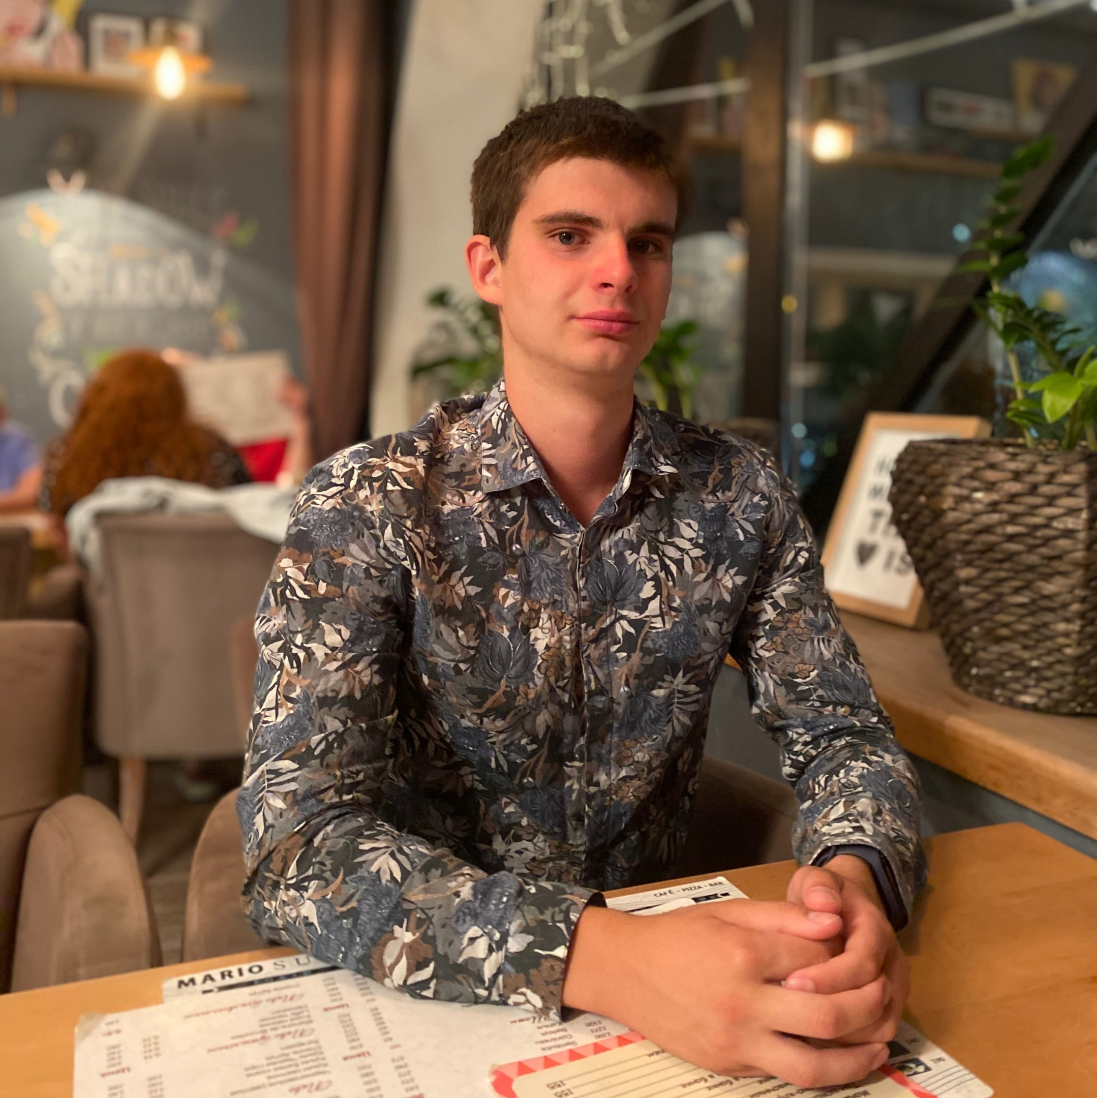
Представление выступающего
Меня зовут Конюхов Роман, я студент 1-го курса магистратуры РУДН
Факультет физико-математических и естественных наук
Кафедра прикладной информатики и теории вероятностей

Slide 4
Прагматика и цель выполнения лабораторной работы
Данная лабораторная работа выполняется в рамках курса “Научное программирование”.
В ходе выполнения работы, мы рассмотрим системы линейных уравнений, подгонку полиномиальной кривой и матричные преобразования.
Цель работы:
Произвести некоторые расчёты связанные с матрицами и линейными системами, такими как: метод Гаусса, левое разложение, LU разложение.

Slide 5
Задачи выполнения лабораторной работы
Основными задачи в данной лабораторной работе:
Реализовать метод Гаусса
Научиться выделять строчки и элементы из матрицы
Научится проводить левое разложение
Изучить теорию по LU разложению
Выполнить задание по LU разложению

Slide 6
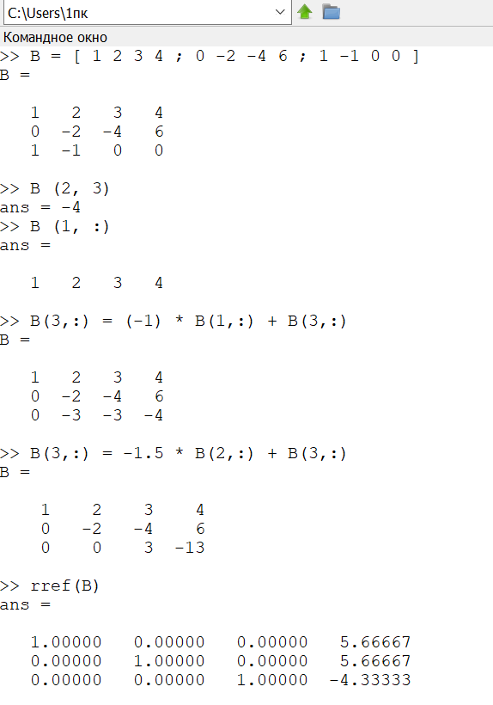
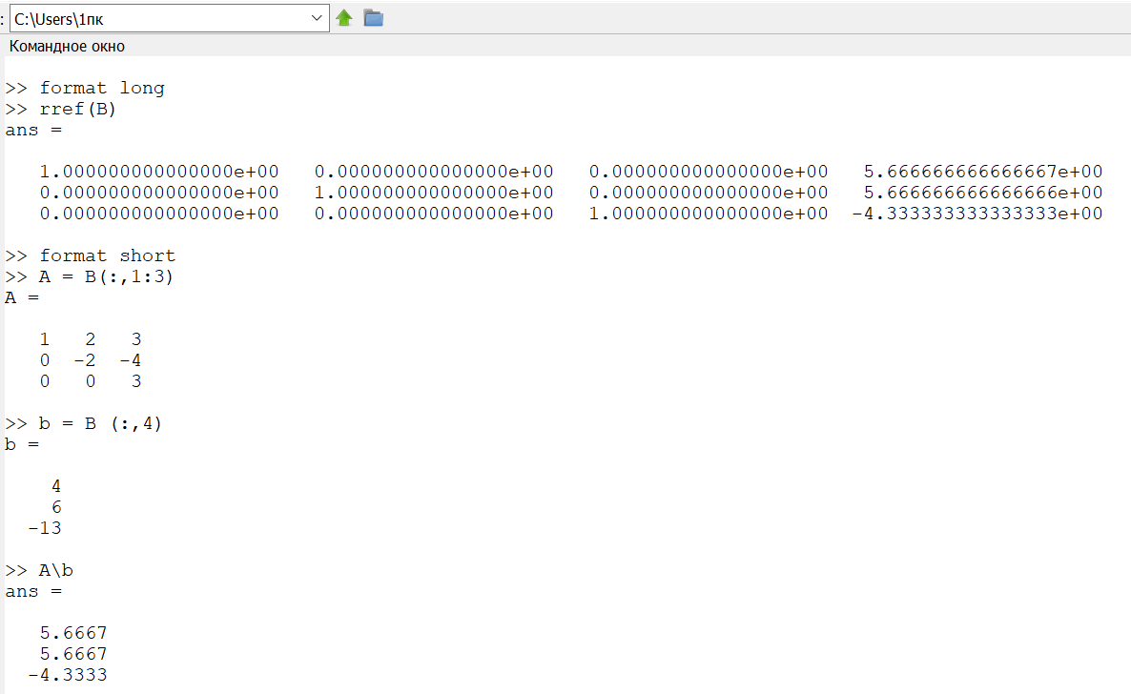
Результаты выполнения лабораторной работы 1\2
В результате выполнения работы, мы , мы рассмотрели системы линейных уравнений, подгонку полиномиальной кривой и матричные преобразования.

Slide 7
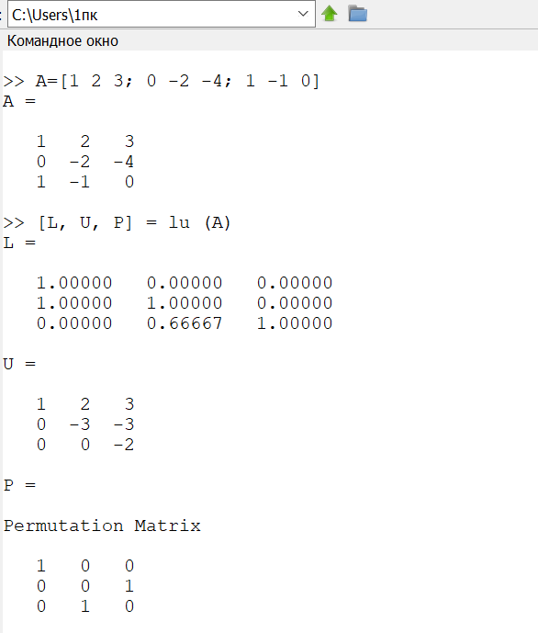
Результаты выполнения лабораторной работы 2\2
А также научились производить некоторые расчёты связанные с матрицами и линейными системами, такими как: метод Гаусса, левое разложение, LU разложение.

